Slide 1
DynamoDB
شایان صالحی، ایمان محمدی، دنیا نوابی
بهار ۱۴۰۲
۱

Slide 2
فهرست
۱. معرفی DynamoDB
۲. اهمیت پایگاه داده‌ DynamoDB
۳. DynamoDB به عنوان یک دیتابیس NoSQL
۴. ویژگی‌های DynamoDB در مقابل پایگاه‌های داده رابطه‌ای
۵. تئوری CAP
۶. نصب DynamoDB روی محیط گرافیکی
۷. اجزای اصلی DynamoDB ۸. چگونگی کارکرد DynamoDB
۹. مزایا و کاربردها
۱۰. نقاط قوت و ویژگی‌ها
۱۱. امنیت DynamoDB
۱۲. جمع‌بندی
۲

Slide 3


معرفی DynamoDB
۳

Slide 4

مفهوم DynamoDB
DynamoDB سرویس پایگاه داده‌ NoSQL مدیریت شده است
توسط Amazon Web Services ارائه می‌شود.
برای دسترسی سریع و مقیاس‌پذیری نسبت به داده‌ها، مناسب است.
مزایای DynamoDB
توانایی پردازش همزمان بالا
کاربردهای DynamoDB
برنامه‌های رتبه بندی وب
بازی‌های آنلاین
اپلیکیشن‌های موبایل
معماری DynamoDB
لایه کاربر
لایه منطق کسب و کار
DynamoDB و NoSQL
۴

Slide 5
اهمیت پایگاه داده‌ DynamoDB
۵

Slide 6
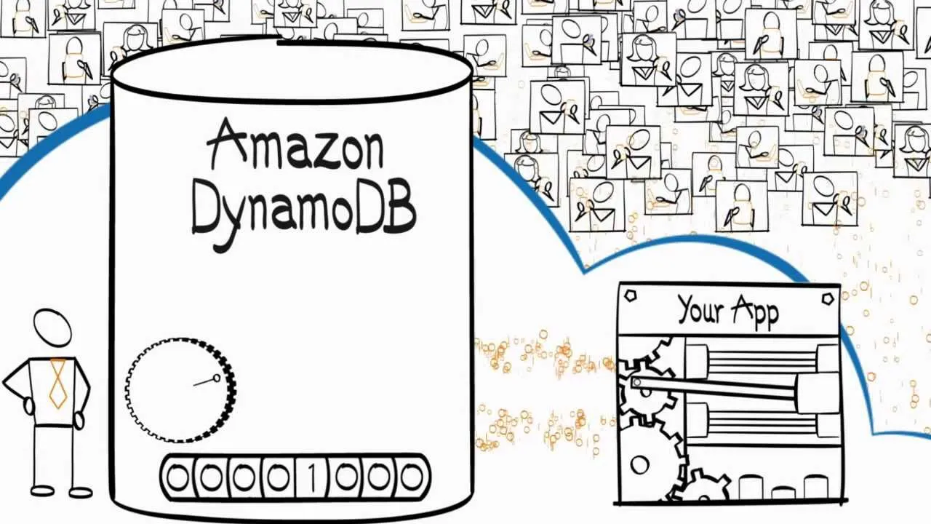
اهمیت پایگاه داده‌ DynamoDB
حفظ داده‌ها
سازماندهی داده‌ها
بازیابی داده‌ها
۶

Slide 7

DynamoDB به عنوان یک دیتابیس NoSQL
DynamoDB به خصوص از مدل کلید-مقدار استفاده می‌کند.
این پایگاه داده همچنین از ویژگی‌های برجسته NoSQL بهره می‌برد:
انعطاف‌پذیری در طراحی داده
قابلیت مقیاس‌پذیری افقی
سرعت بالا در عملیات
قابلیت بارگذاری موازی
۷

Slide 8
ویژگی‌های DynamoDB در مقابل پایگاه‌های داده رابطه‌ای
DynamoDB قابلیت مقیاس‌پذیری افقی را دارد
سرعت بالا در انجام عملیات و همزمانی اجرای آن
پشتیبانی از مدل‌های انطباقی (داده ساختارهای چند ویژگی‌ای یا انواع مختلف در یک پایگاه داده)
۸

Slide 9
تئوری CAP
۹

Slide 10
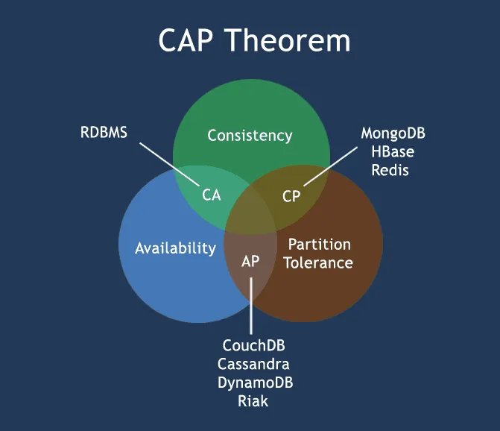
۱۰

Slide 11
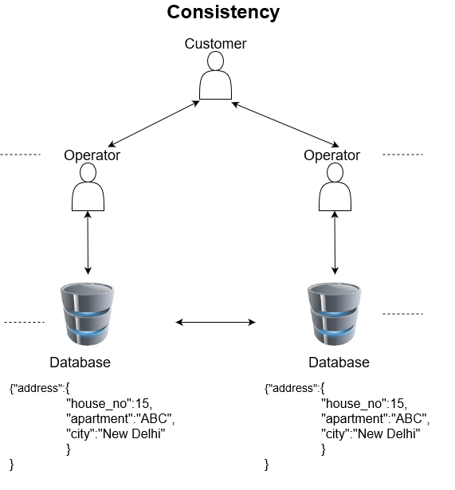
سازگاری (Consistency)
تطبیق با معماری DynamoDB
بر اساس مدل دیتابیس کلید-مقدار است
پیشرفته‌ترین الگوریتم‌ها
به شکل خودکار بهینه‌سازی و به روزرسانی سازگاری را در سیستم انجام می‌دهند
دسترسی به داده‌ها
۱۱

Slide 12
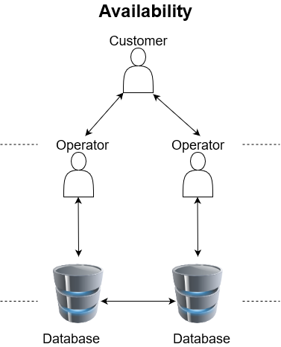
دسترسی (Availability)
دسترسی پایدار
مقیاس‌پذیری افقی
پشتیبانی از ضربه‌پذیری
بارگذاری موازی
۱۲

Slide 13
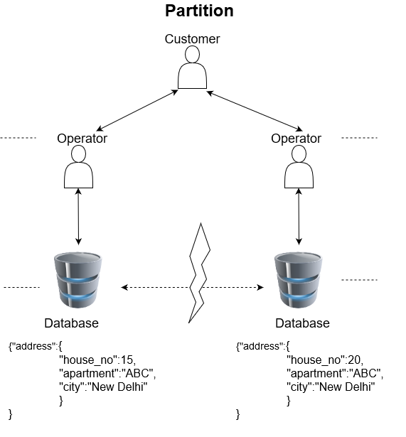
تحمل پارتیشن (Partition Tolerance)
معماری توزیع شده
تحمل اقسام در DynamoDB
بهینه‌سازی و بازیابی
۱۳

Slide 14
نصب DynamoDB روی محیط گرافیکی
۱۴

Slide 15
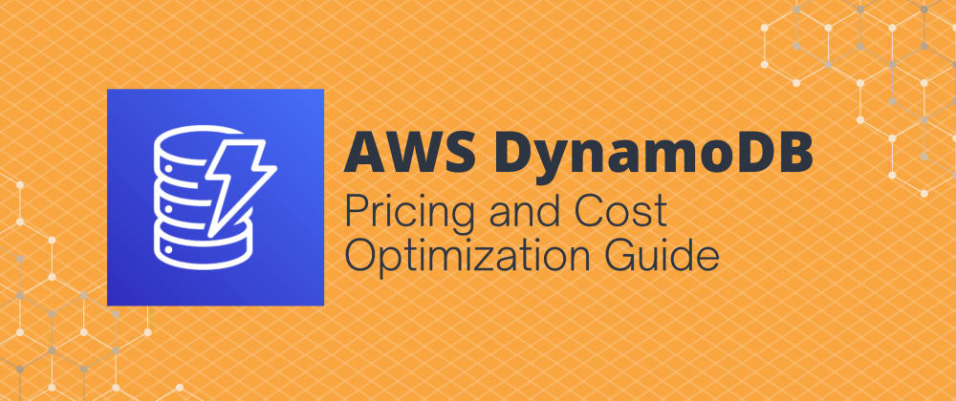
نصب
دانلود DynamoDB Local
وب‌سایت وب سایت AWS
۱۵

Slide 16

ادامه‌ی نصب
java -Djava.library.path=./DynamoDBLocal_lib -jar DynamoDBLocal.jar -sharedDb
ران کردن این دستور با جاوا برای DynamoDB Local
۱۶

Slide 17
اجزای اصلی DynamoDB
۱۷

Slide 18
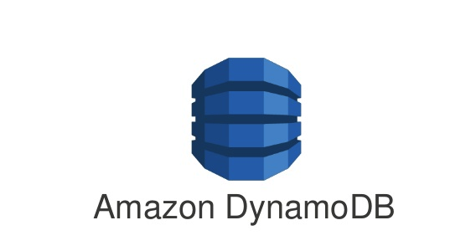
اجزای DynamoDB
یک سرویس پایگاه داده NoSQL
مدیریت شده توسط AWS
مبتنی بر ارزش-کلید
حاوی ۳ کامپوننت اصلیِ جداول، آیتم‌ها و صفات
۱۸

Slide 19
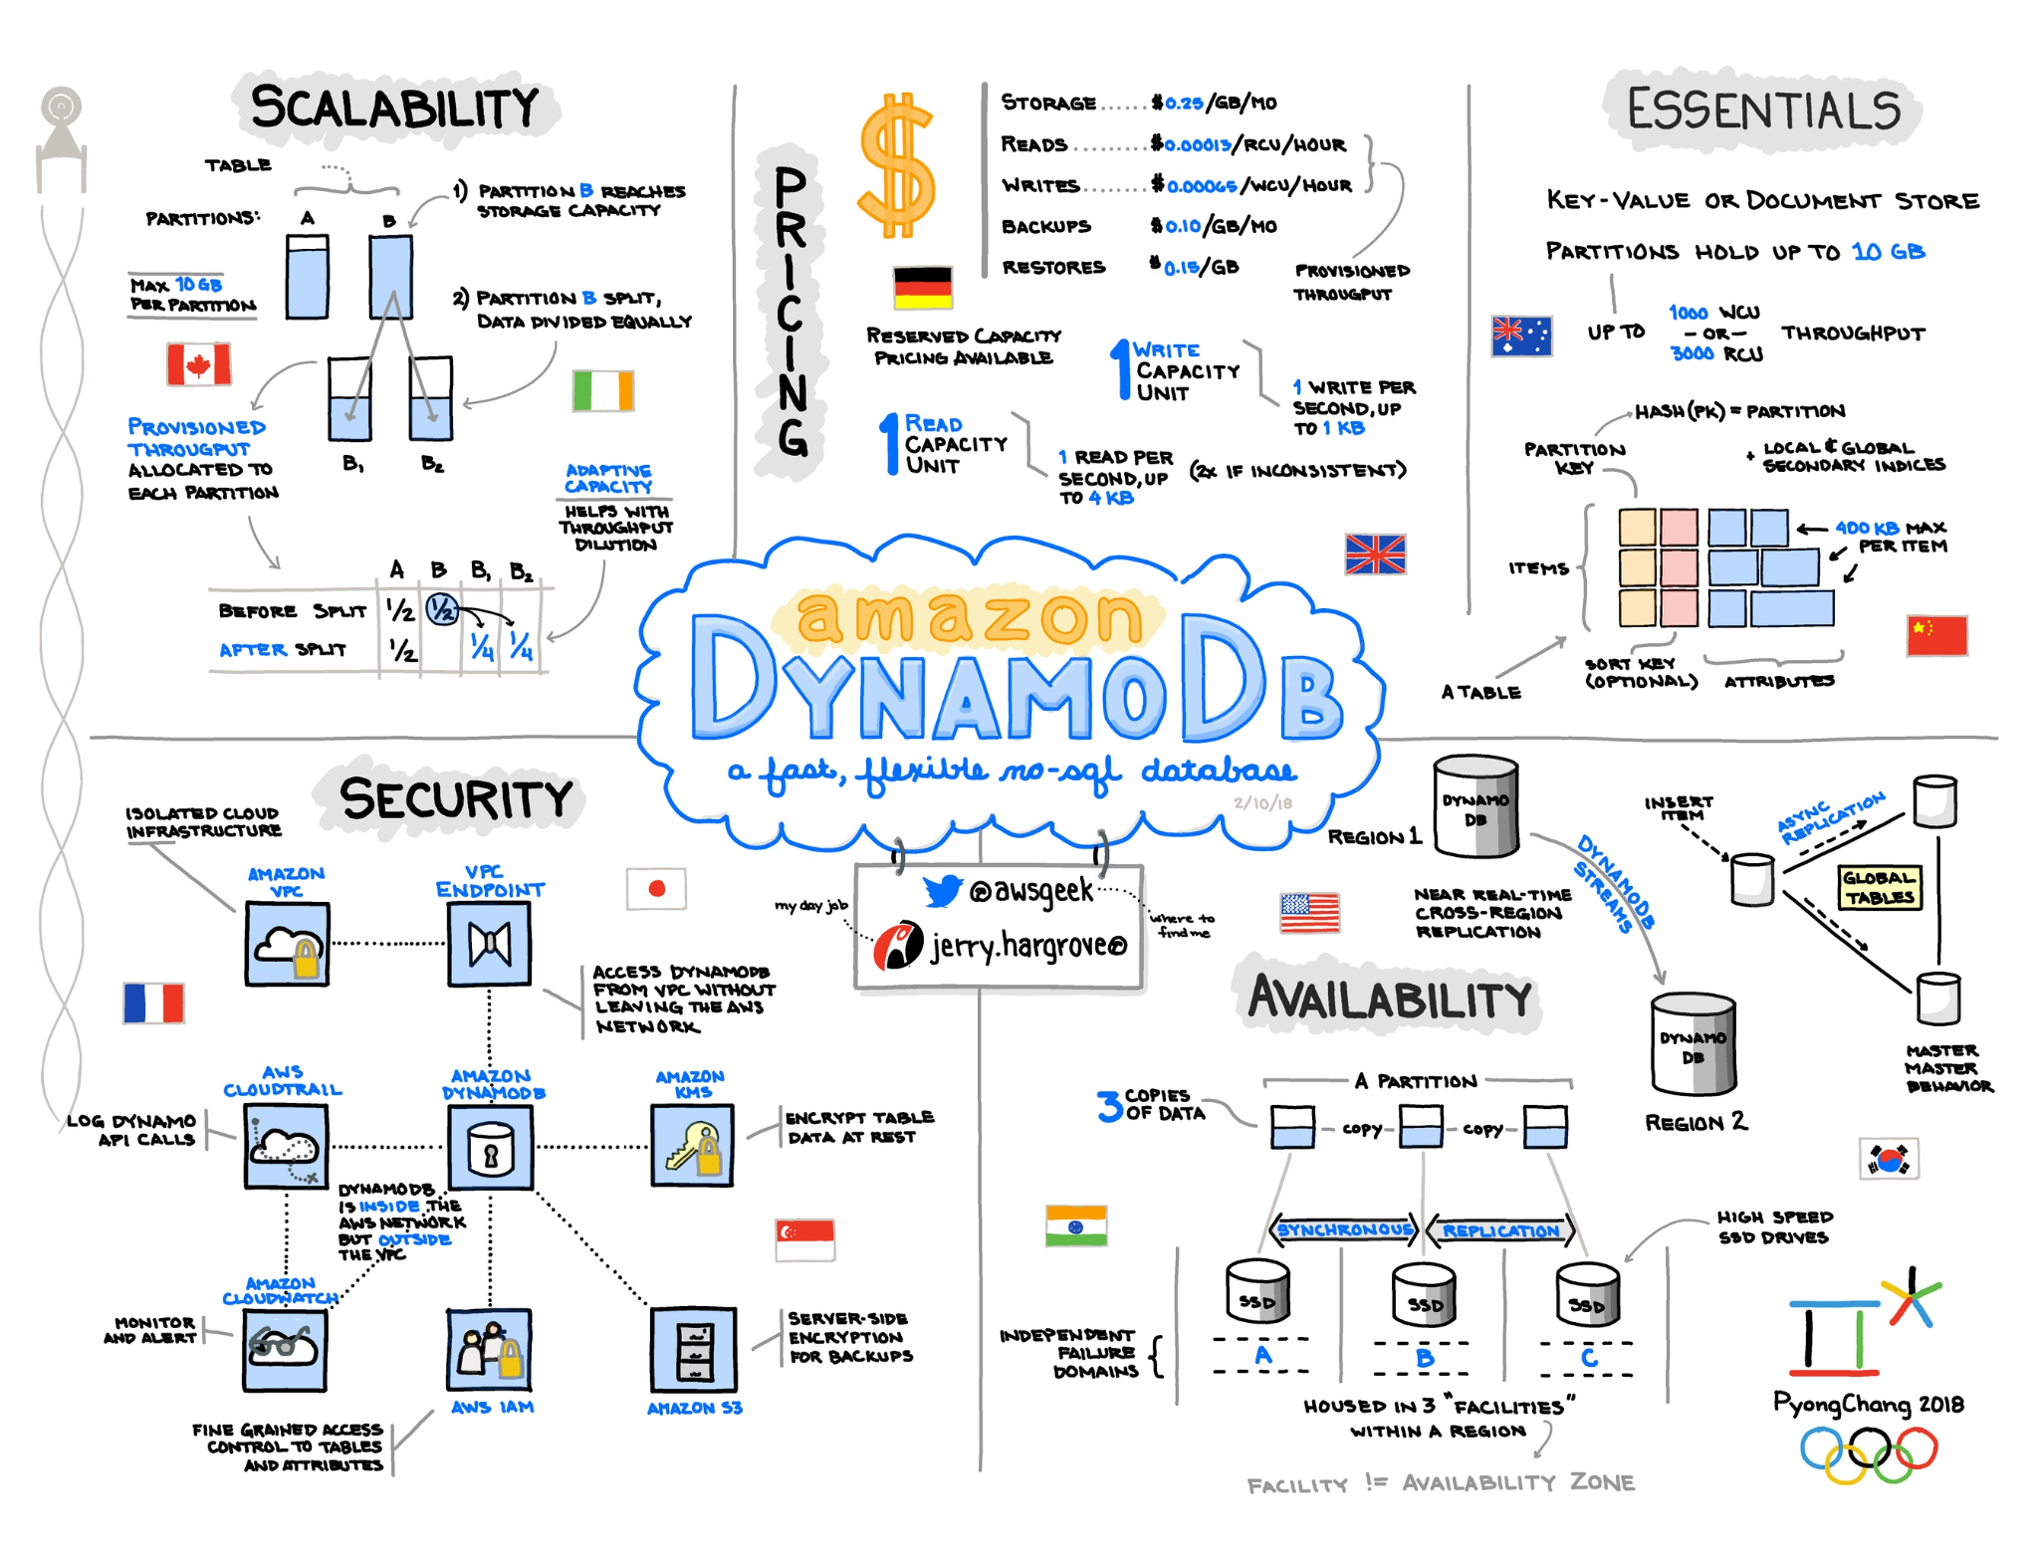
اجزای DynamoDB
ذخیره در جداول
هر جدول، یک نام منحصر به فرد
هر جدول حداقل یک کلید اصلی
۱۹

Slide 20
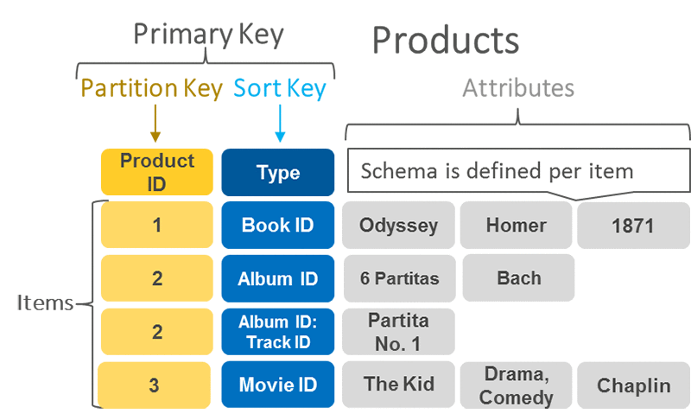
آیتم
واحد‌های اصلی داده در DynamoDB
مانند رکوردهایی در یک جدول
حاوی یک یا چند صفت
هر صفت شامل یک کلید و یک مقدار
۲۰

Slide 21
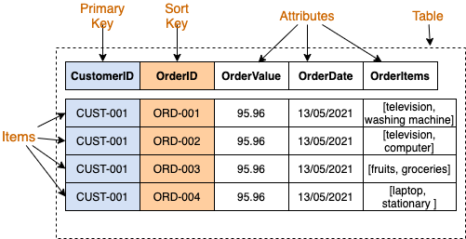
صفات آیتم‌ها
جزئیات اصلی هر آیتم در جدول
هر صفت شامل یک کلید و یک مقدار
قابل اضافه، حذف یا ویرایش شدن در جدول
۲۱

Slide 22
چگونگی کارکرد DynamoDB
۲۲

Slide 23
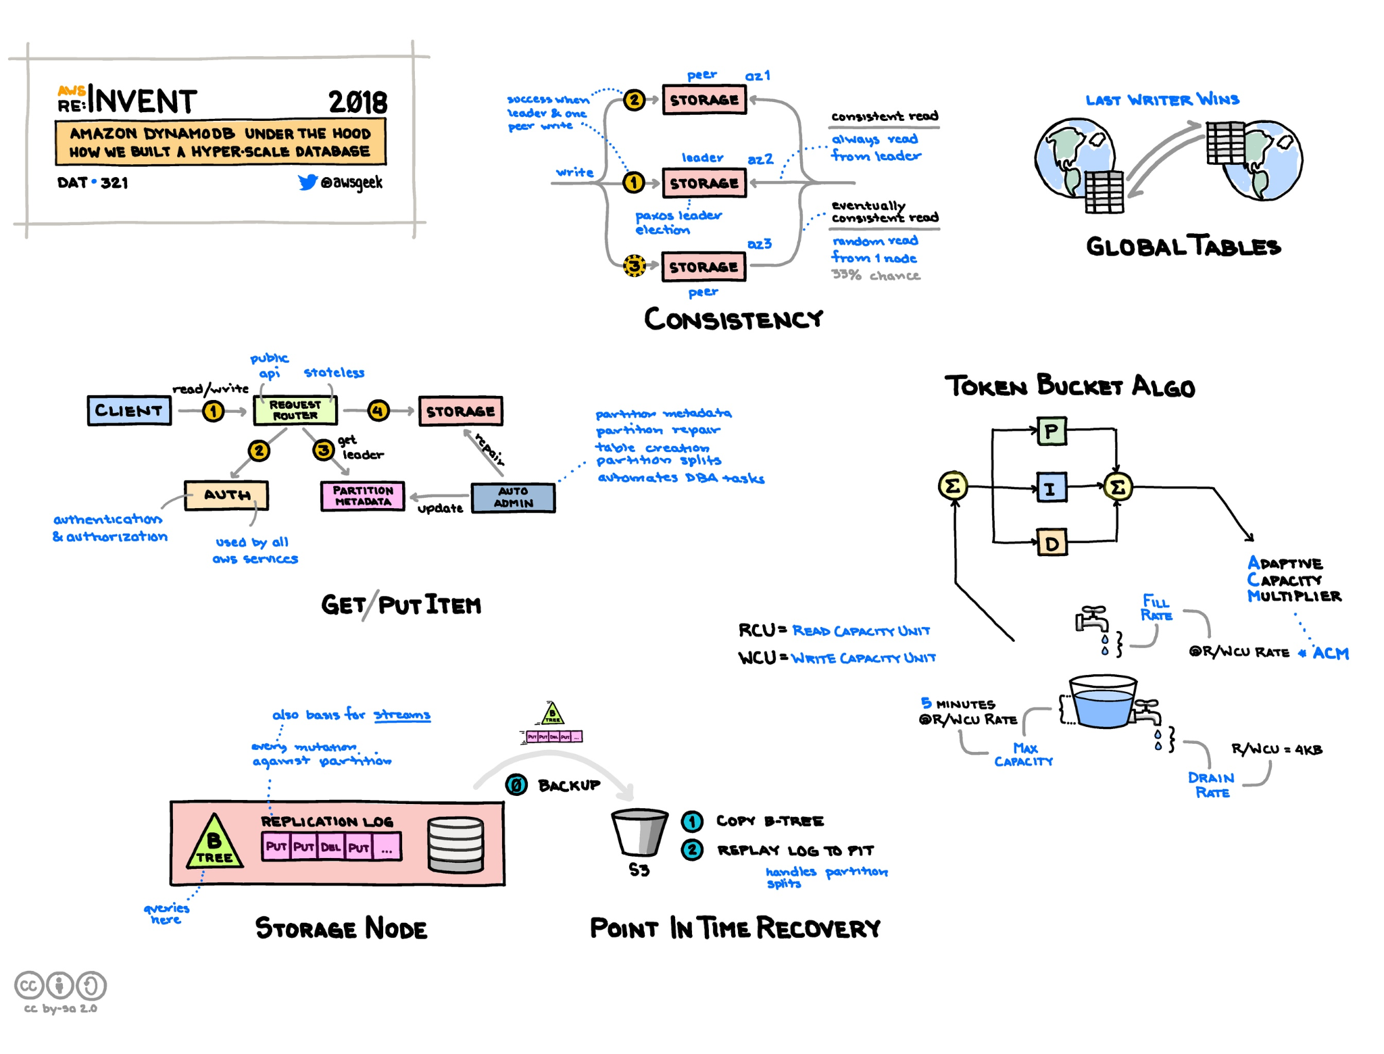
۲۳

Slide 24

روند کارکرد این پایگاه داده
بررسی کلید اصلی آیتم حین ارسال آن برای ذخیره‌سازی
سپس ذخیره‌سازی آیتم در یک پارتیشن بر اساس کلید هش
افزایش سرعت پردازش با توجه به این فرآیند
۲۴

Slide 25

معماری اصلی آن
معماری کلید-مقدار و کلید‌های خاص
ممکن برای کنترل داده‌ها در مقیاس بزرگ
افزایش سرعت پردازش با توجه به این فرآیند
۲۵

Slide 26
مزایا و کاربردها
۲۶

Slide 27
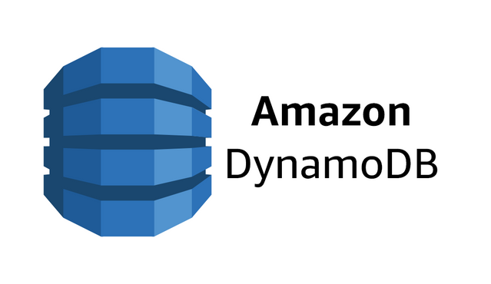
کاربرد استفاده از DynamoDB
توانایی پردازش حجم زیادی از دیتا
کارایی بسیار سریع
۲۷

Slide 28

مزایای استفاده از DynamoDB
انعطاف‌پذیری و مقیاس‌پذیری
سهولت در استفاده
۲۸

Slide 29
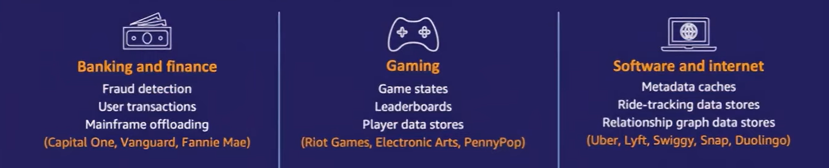
کاربردها دیگر این پایگاه داده
۲۹

Slide 30
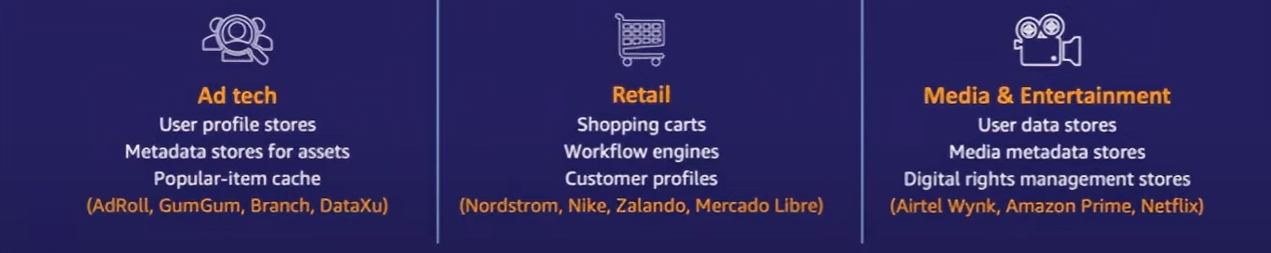
کاربردها دیگر این پایگاه داده
۳۰

Slide 31
نقاط قوت و ویژگی‌ها
۳۱

Slide 32
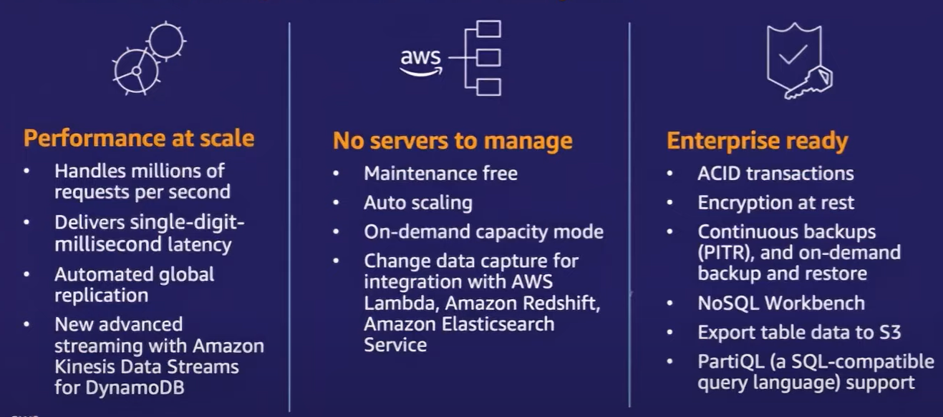
نقاط قوت DynamoDB
۳۲

Slide 33
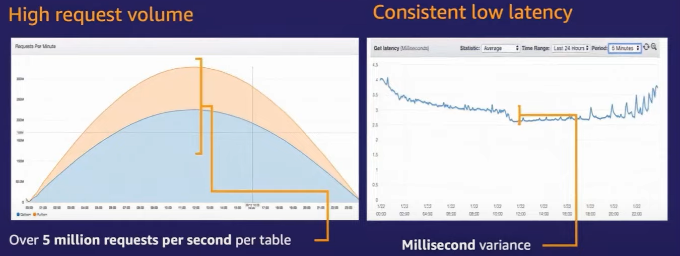
مقایسه با دیگر پایگاه داده‌ها
۳۳

Slide 34
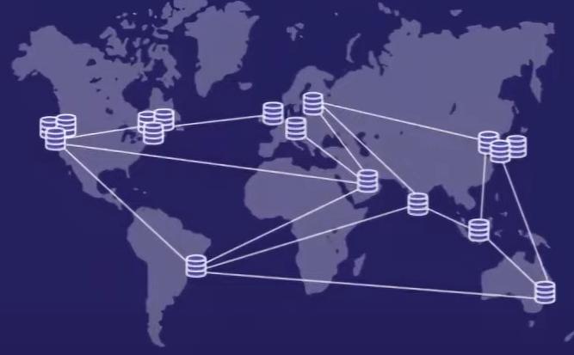
مقایسه با دیگر پایگاه داده‌ها
قرار دادن داده‌ها در موقعیت‌های جغرافیای مختلف
همگام سازی داده‌ها در این مکان‌ها
۳۴

Slide 35

DynamoDB یک پایگاه داده بدون سرور!
برداشتن محدودیت‌های پایگاه‌ داده
مناسب برای موقعیت‌های غیرقابل پیش‌بینی
پرداخت هزینه دقیقا به ازای استفاده از پایگاه داده
۳۵

Slide 36
امنیت DynamoDB
۳۶

Slide 37

امنیت DynamoDB
۳۷

Slide 38

امنیت DynamoDB
مشاهده تمامی تغییرات انجام شده
بررسی و آنالیز دسترسی کاربران
تحلیل امنیتی از داده‌ها به صورت خودکار
بکاپ گرفتن از داده‌ها به صورت پیوسته
۳۸

Slide 39
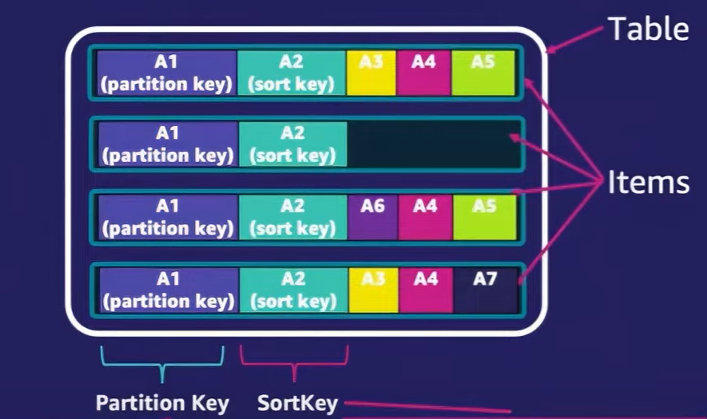
ساختار جدول DynamoDB
۳۹

Slide 40
جمع‌بندی
۴۰

Slide 41
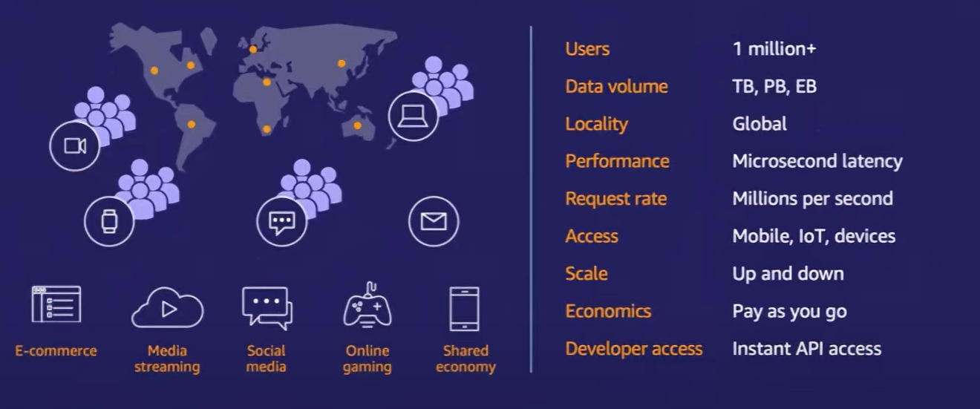
۴۱

Slide 42
ممنون از توجه‌ شما
ارتباط با ما
dnya.nvb@gmail.com
imanm1381@gmail.com
s.salehi1381@gmail.com
۴۲

Slide 43
منابع
https://www.pluralsight.com/courses/aws-dynamodb-deep-dive
https://docs.aws.amazon.com/amazondynamodb/latest/developerguide/Introduction.html
https://www.amazonaws.cn/en/dynamodb/
https://aws.amazon.com/dynamodb/
https://www.dynamodbguide.com/
https://www.aws.training/Details/Curriculum?id=20685
۴۳

Slide 44
با تشکر از استاد محترم درس، استاد دادبخش
پایگاه داده‌ها
دانشگاه صنعتی شریف
بهار ۱۴۰۲

